Slide 1
Практика администрации города Хабаровска по поддержке СМСП в условиях пандемии. Финансовые меры муниципальной поддержки
Гаврина Елена Викторовна
Заместитель начальника управления экономического развития
администрации города Хабаровска

Slide 2
Ограничение деятельности (Постановление Правительства РФ от 03.04.2020 № 434)
Транспортная деятельность
Культура, организация досуга и развлечений
Физкультурно – оздоровительная деятельность и спорт
Деятельность туристических агентств и прочих организаций, предоставляющих услуги в сфере туризма
Гостиничный бизнес
Общественное питание
Деятельность организаций дополнительного образования, негосударственных образовательных учреждений
Деятельность по организации конференций и выставок
Деятельность по предоставлению бытовых услуг населению
Деятельность в области здравоохранения
Розничная торговля непродовольственными товарами
Средства массовой информации и производство печатной продукции

Slide 3
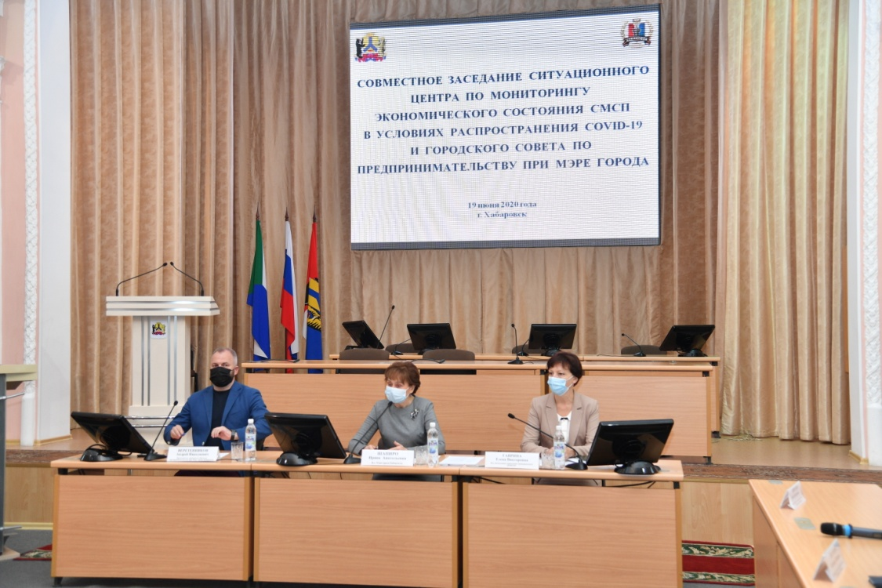
Задачи ситуационного центра
1. Организация мониторинга
состояния субъектов МСП.
2. Организация работы
телефонов горячей линии.
3. Оценка проблем, с
которыми столкнулись
предприниматели.
4. Разработка мер поддержки бизнеса.
5. Обсуждение и выбор вариантов решений возникших
проблем.

Slide 4
Меры муниципальной поддержки
Имущественные
Отсрочка или отмена арендной платы за муниципальное имущество и землю
Освобождение от платы за размещение нестационарных торговых объектов
Финансовые
Налоговые
Иные
Упрощенный порядок разрешения на размещение летних веранд
Минимизация размеров обеспечения заявки, контракта и гарантийных обязательств при осуществлении муниципальных закупок у СМСП
Возможность внесения изменений в муниципальный контракт
Запрет на проведение муниципального контроля
Снижение значений корректирующего коэффициента базовой доходности К2
Освобождение от уплаты земельного налога
Субсидия на возмещение затрат по ремонту транспортных средств автомобильного транспорта по перевозке пассажиров
Отсрочка платежей за размещение рекламных конструкций
Субсидия на возмещение затрат в целях поддержки предпринимательской деятельности в условиях ухудшения экономической ситуации

Slide 5
Динамика ситуации на рынке труда в городе Хабаровске

Slide 6
599 вакансий в муниципальных учреждениях и предприятиях

Slide 7
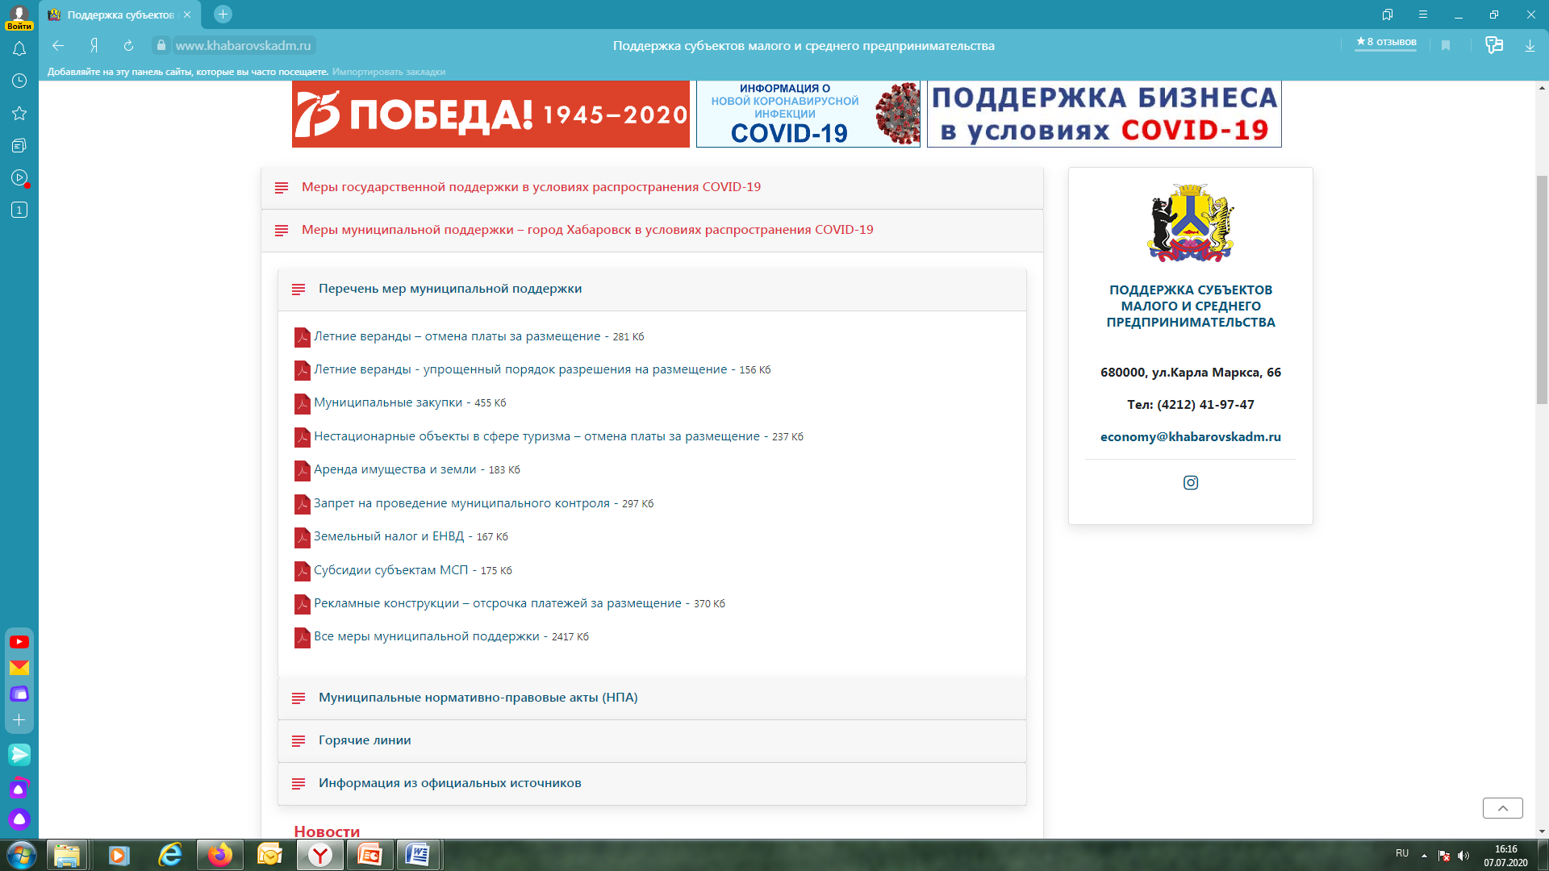
Информационная поддержка бизнеса

Slide 8
новые субсидии предпринимателям
Наименование субсидии | Сумма бюджетных средств, млн руб. | Возмещение финансовых затрат , произведенных с 01 марта текущего года
Субсидия на возмещение затрат в целях поддержки предпринимательской деятельности в городе Хабаровске в условиях ухудшения экономической ситуации* | 6,9 | - коммунальные услуги, телефонная связь, Интернет; - охрана; - затраты, связанные с санитарной обработкой помещений по требованиям СанПиН для ведения предпринимательской деятельности; - хозяйственные затраты.
Субсидия на возмещение затрат по ремонту транспортных средств автомобильного транспорта по перевозке пассажиров* | 1,7 | - затраты на приобретение запасных частей для проведения ремонта транспортного средства; - затраты на оказание услуг (выполнение работ), выполненных сторонними организациями или индивидуальными предпринимателями при проведении ремонтных работ.
*Субсидии предоставляются по результатам конкурсного отбора.

Slide 9
критерии оценки заявок
№ п/п | Критерии оценки | Параметры оценки критерия
 |  | Наименование параметра | Оценка (балл)
1. | Уровень среднемесячной заработной платы на одного среднесписочного работника за предыдущий год (руб.) (применяется для субъектов предпринимательства имеющих наемных работников) | более 18048,0 | 2
 |  | от 11280,0 (включительно) до 18048,0 (включительно) | 1
 |  | менее 11280,0 | 0
 | Уровень дохода индивидуального предпринимателя, работающего без наемных работников за предыдущий год (руб.) (применяется для индивидуальных предпринимателей, работающих (или работавших в предыдущем году) без наемных работников) | более 300 000,0 (включительно) | 2
 |  | более 0,0 до 300 000,0 | 1
 |  | ровно 0,0 | 0
2. | Срок работы субъекта предпринимательства с даты регистрации (год) | более 5 | 5
 |  | от 3 (включительно) до 5 (включительно) | 3
 |  | менее 3 | 2
3. | Сохранение рабочих мест (отношение количества рабочих мест за месяц предшествующий месяцу подачи документов к количеству рабочих мест за март месяц текущего года) в (%) | 100,0 | 5
 |  | от 95,0 (включительно) до 99,9 (включительно) | 4
 |  | от 90,0 (включительно) до 94,9 (включительно) | 3
 |  | от 85,0 (включительно) до 89,9 (включительно) | 2
 |  | от 80,0 (включительно) до 84,9 (включительно) | 1
 |  | до 79,9 (включительно) | 0
4. | Сумма начисленных налогов и платежей во внебюджетные фонды, в расчете на одного среднесписочного работника за предыдущий год (тыс. руб.) | более 200,0 | 3
 |  | от 100,0 (включительно) до 200,0 (включительно) | 2
 |  | менее 100,0 | 1

Slide 10
Субсидии на поддержку бизнеса
Для компенсации части затрат, связанных с приобретением, модернизацией, строительством, проведением реконструкции и капитального ремонта основных средств.
На возмещение части затрат СМСП,НКО, осуществляющим предоставление образовательных услуг для детей и подростков.
На возмещение части затрат СМСП, занятым в сфере оказания услуг дошкольного образования или содержания детей дошкольного возраста.
На возмещение части затрат СМСП на открытие своего дела.
На возмещение расходов по оплате электроэнергии для СМСП, занятых в сфере производства, оказания бытовых услуг.

Slide 11
Практика администрации города Хабаровска по поддержке СМСП в условиях пандемии. Финансовые меры муниципальной поддержки
Гаврина Елена Викторовна
Заместитель начальника управления экономического развития
администрации города Хабаровска

